Slide 1
Муниципальный конкурс дидактических пособий по экологии «Эко мастерская» среди педагогов дошкольных образовательных учреждений г. Орска , в рамках предметной площадки «Конкурсный драйв: прокачай свой профессионализм» дидактическое игровое пособие КНИЖКА ИЗ ФЕТРА «ВРЕМЕНА ГОДА»
МОАУ «СОШ № 54 г. Орска» (Дошкольные группы)
Воспитатель: Хлыстова Ольга Борисовна

Slide 2
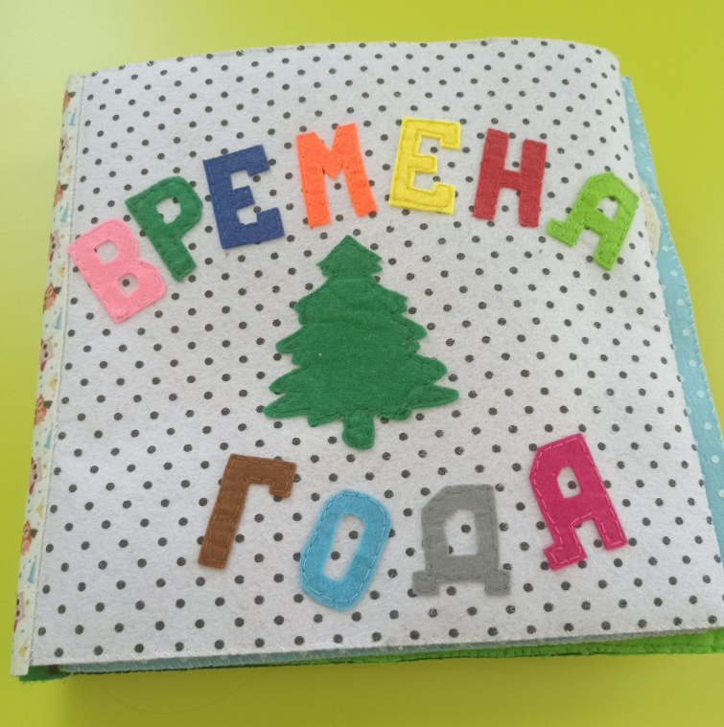
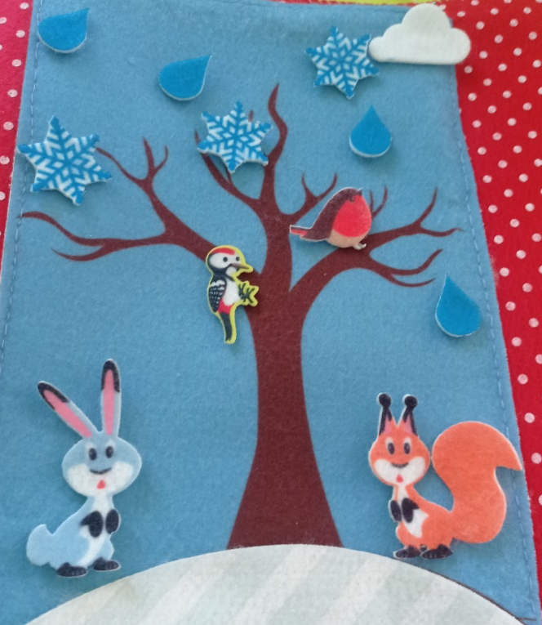
Дидактическая игра для детей 2 – 4 лет «Времена года»

Slide 3
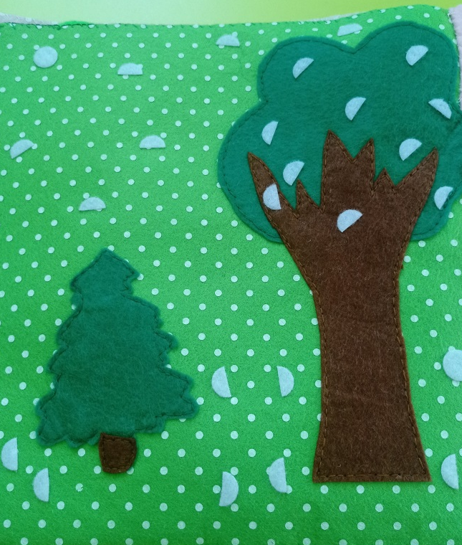
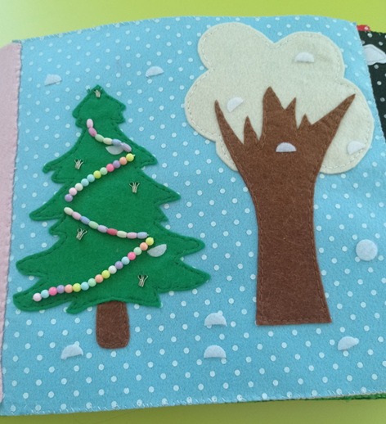
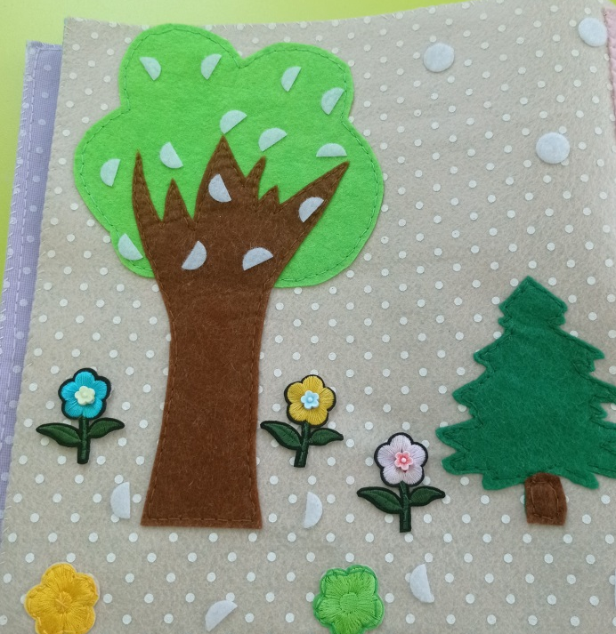
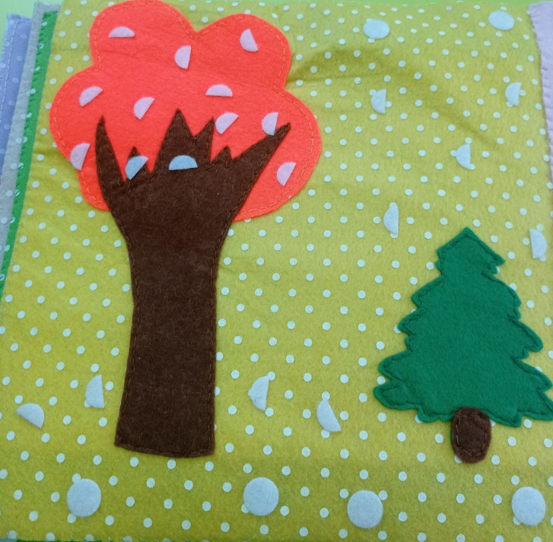
Странички из книжки
Лето
Зима
Весна
Осень

Slide 4
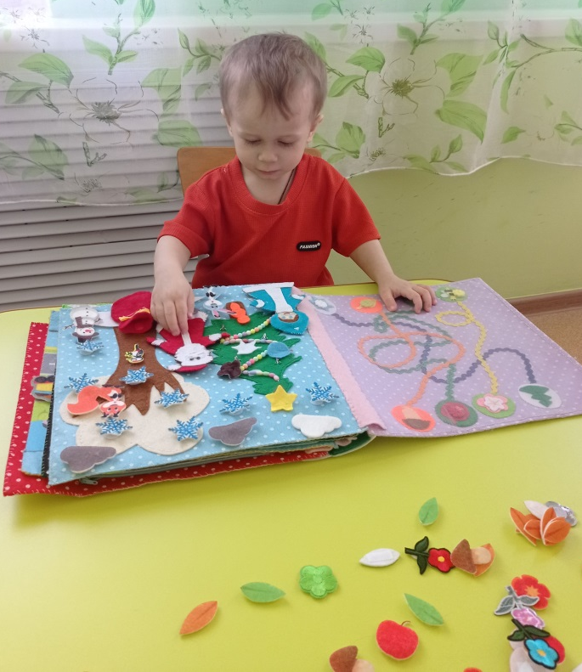
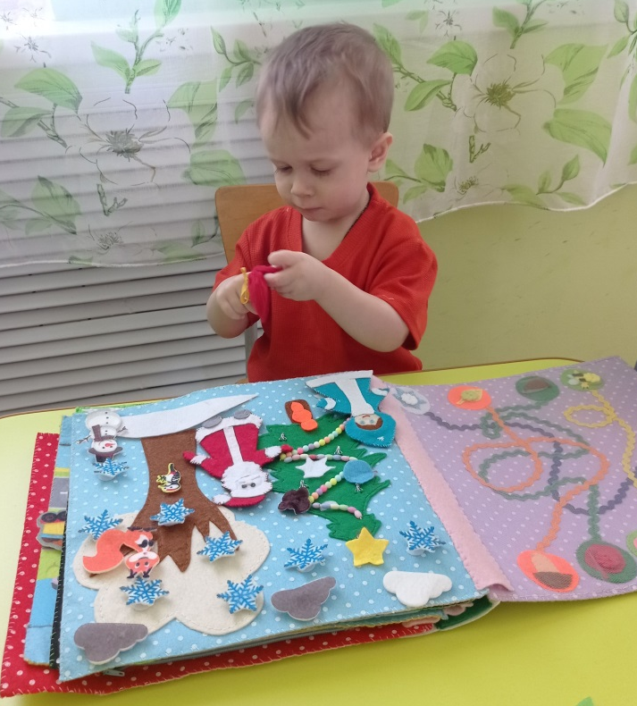
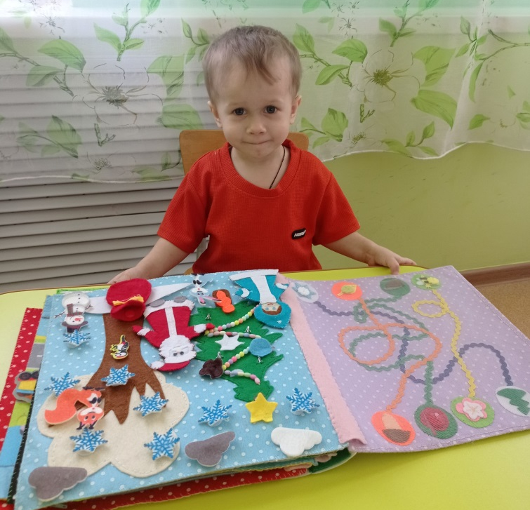
Зима. Тема Новогодние праздники.

Slide 5
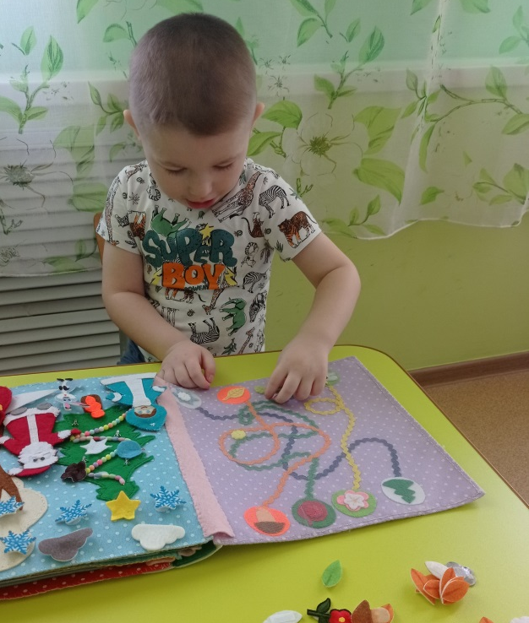
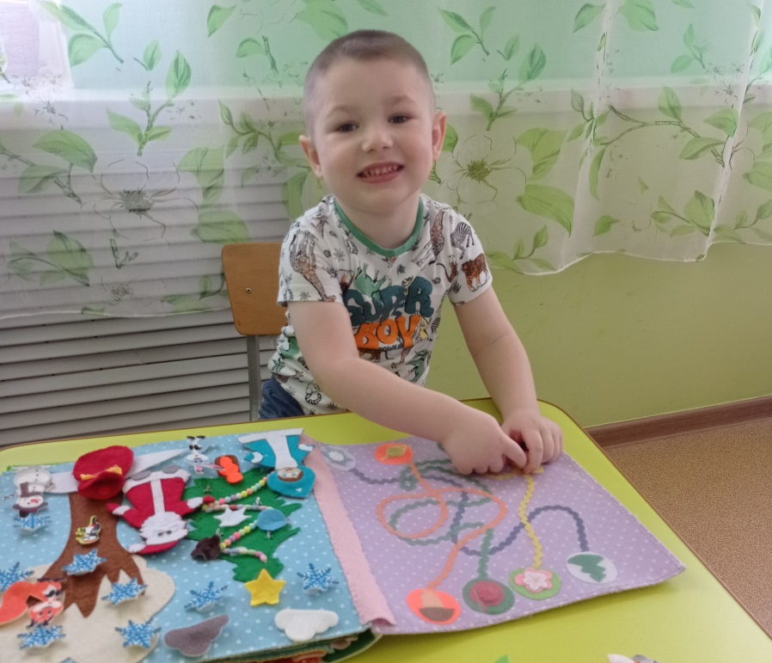
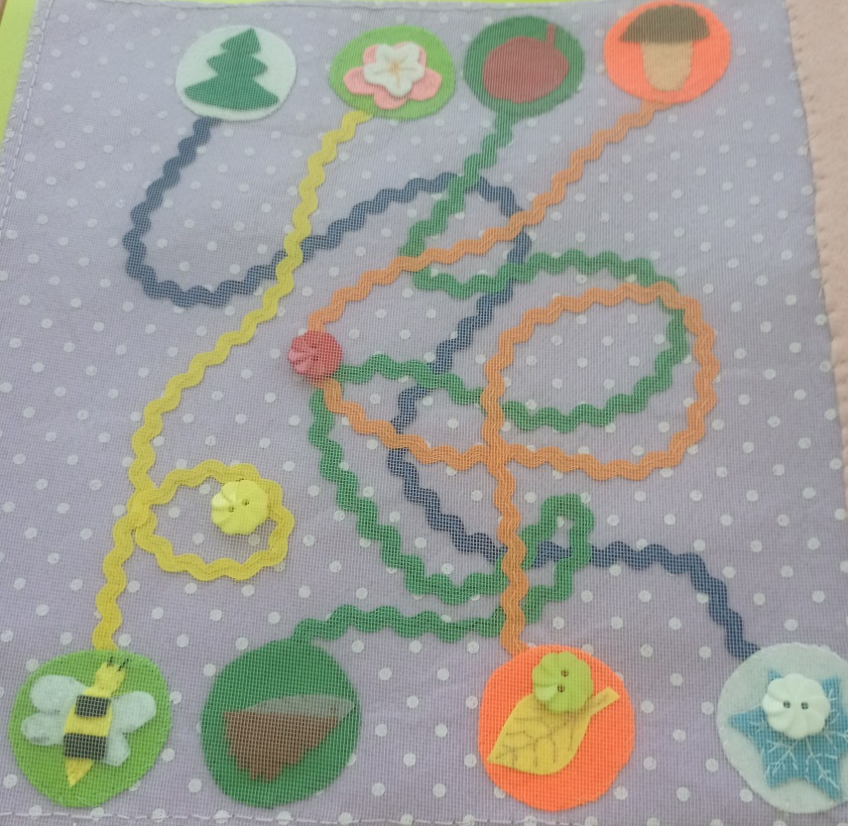
Игра Лабиринт

Slide 6
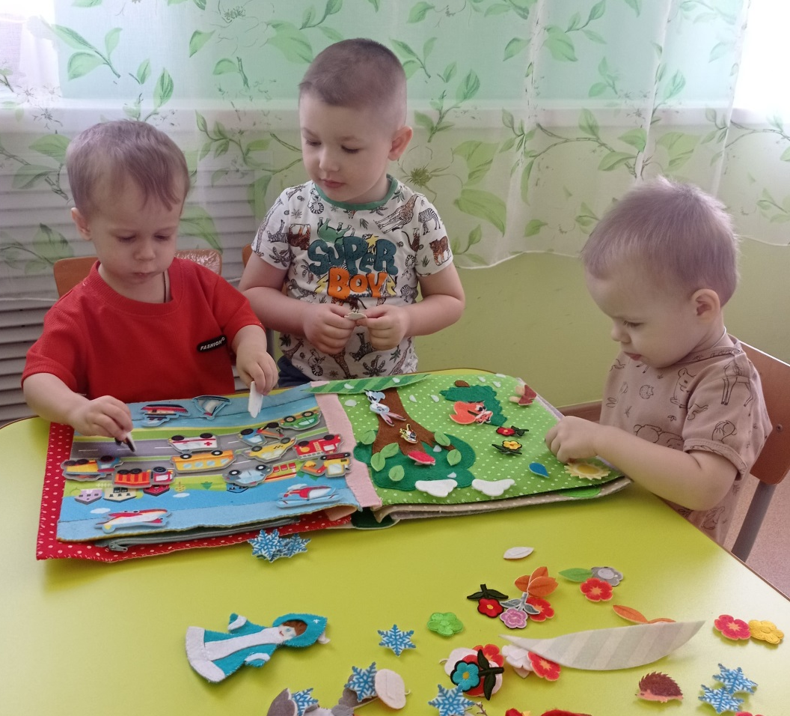
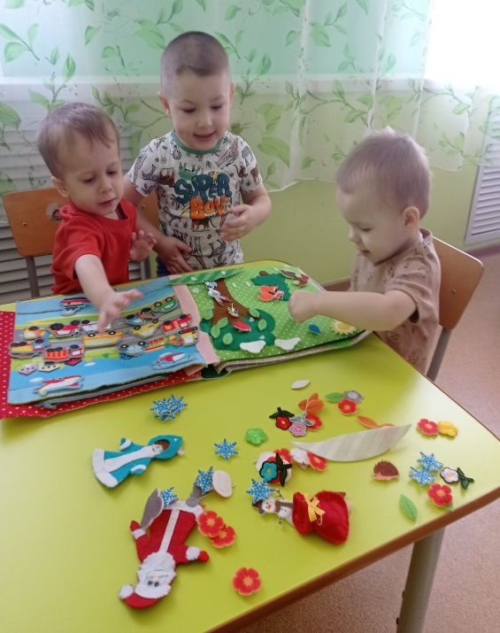
Учимся играть вместе, познаем окружающий мир, получаем первоначальные экологические представления

Slide 7
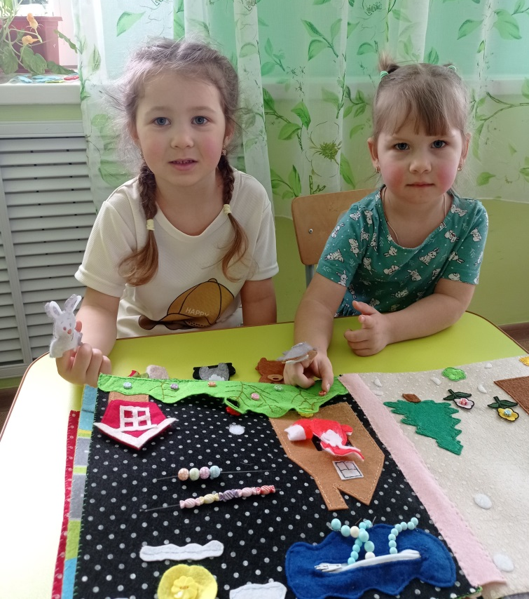
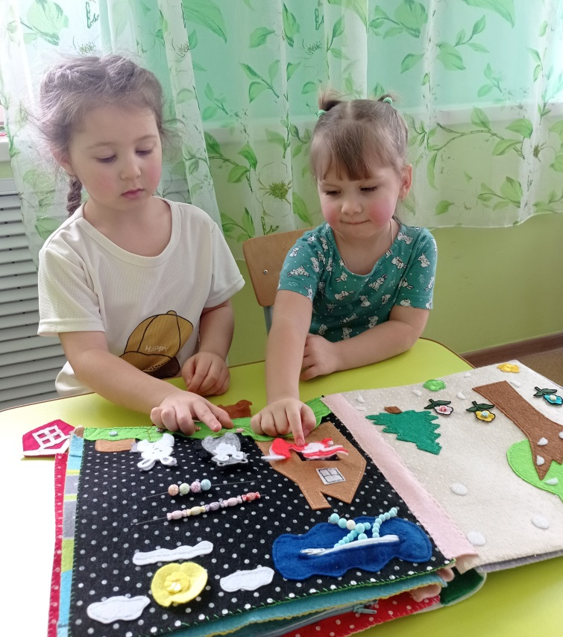
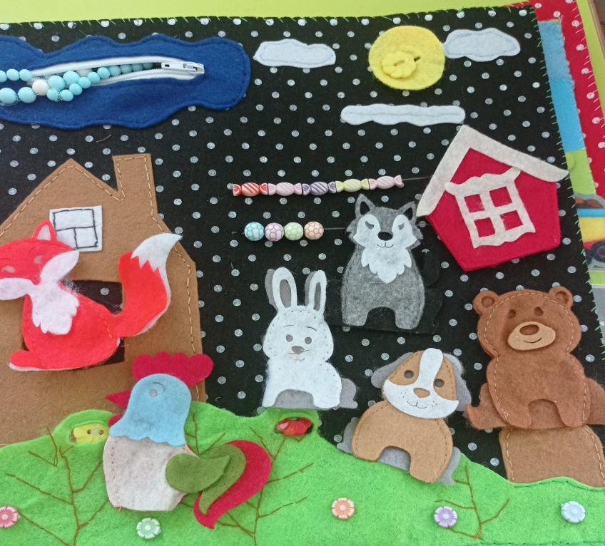
Рассказываем сказки. Фантазируем. На фото «Заюшкина избушка»

